Slide 1
VEG-magazine ‘Verbinding’

Slide 2
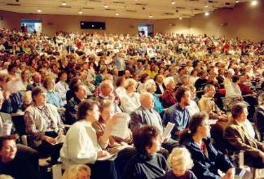
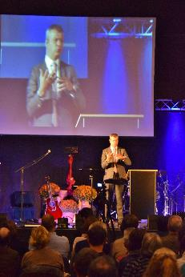
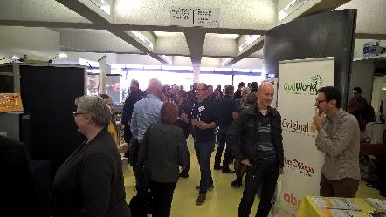
Familiedag op 1 november 2017 met Ron van der Spoel
in Provinciaal Vormingscentrum in Malle

Slide 3
Leidersconferentie in de krokusvakantie
Preekweekend
Weekend over rouwverwerking

Slide 4
Evangelische Toerusting School
Evangelische Toerusting School
www.ets-vlaanderen.be
coördinator:
peter.bordon@veg.be
Info: 0496 - 17 18 98

Slide 5
Evangelische Toerusting School
Bijbelboeken 2017-2018:
Habakuk 1 & 2 Korinthe
Zefanja Efeze
Ezechiël 1 & 2 Thessalonicenzen
Daniël Openbaring
Haggaï
Zacharia
Maleachi
Ezra
Nehemia
Esther
Bijbelleer 2016-2017: Eschatologie (leer over de toekomst)
Evangelische Toerusting School

Slide 6
Evangelische Toerusting School
7 locaties:
Brugge, Kortrijk, Gent, Geraardsbergen, Zaventem, Herentals, Hasselt
Gratis proeflessen in april en mei
Voor alle info: www.ets-vlaanderen.be
of folders (in juni)
Evangelische Toerusting School

Slide 7
www.chconnect.be

Slide 8
Christelijke Herbronning in Moregem bezinning en rust, conferenties, vakantie, persoonlijk of in groep

Slide 9
Verhuur van 7 ruime studio’s voor kort of lang verblijf

Slide 10
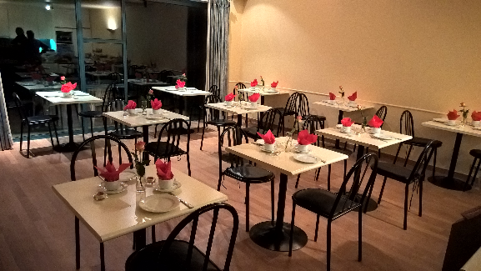
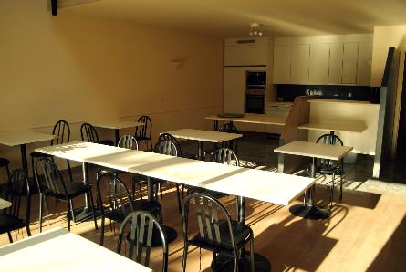
ruimte met keuken voor groepen van max. 25 personen

Slide 11
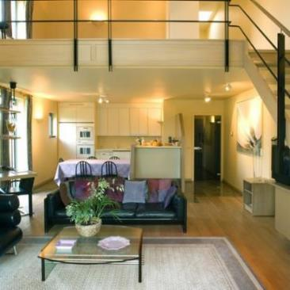
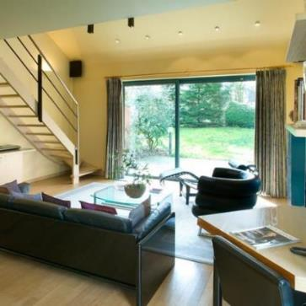
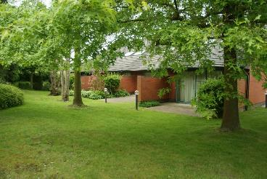
Gezocht: echtpaar of alleenstaande die onze visie deelt, wil meewerken en wil komen wonen in de leefgemeenschap van Connect in een huurappartement met garage. Neem contact voor info of een bezoek : www.chconnect.be

Slide 12
Weekends 17-19 maart: rouwverwerking met Wout van Wijngaarden 16-18 juni: preekweekend zie www.chconnect.be

